Slide 1
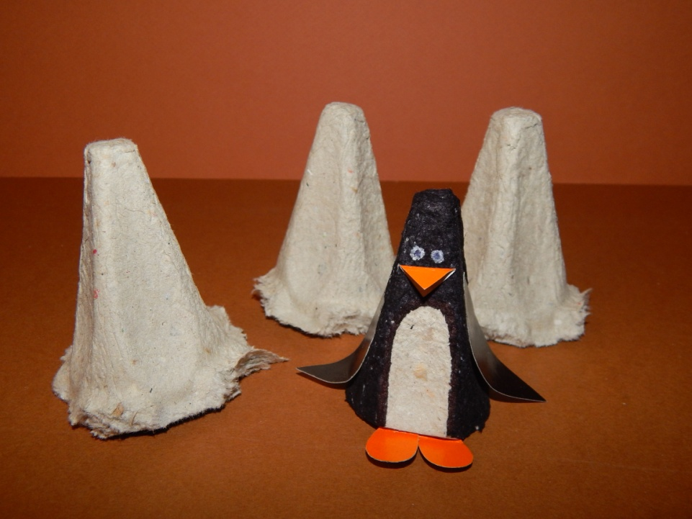
МБОУ «Ок им. Владимира Храброго»
(дошкольное отделение «Светлячок»), г. о. Серпухов
ПОДЕЛКА ИЗ ЯЧЕЕК ИЗ-ПОД ЯИЦ «ПИНГВИН»
(ДЛЯ ДЕТЕЙ 6-7 ЛЕТ)
Автор: воспитатель, высшей квалификационной категории
Макарова Светлана Валериевна

Slide 2
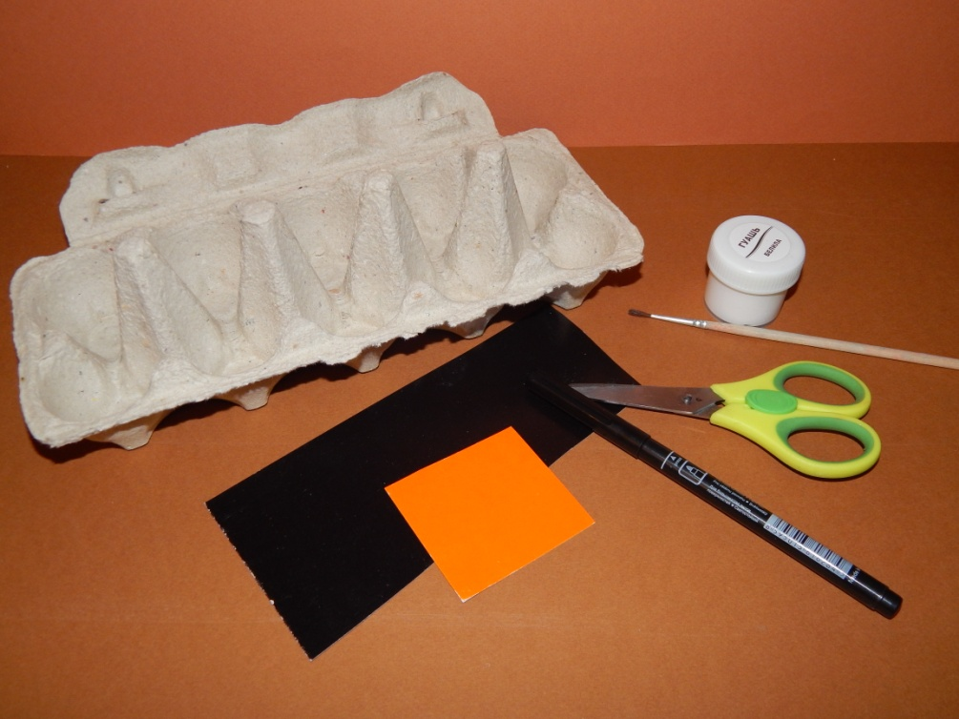
ЦЕЛЬ: познакомить детей с новым материалом – ячейки из-под яиц и способом работы с ним.
ОБОРУДОВАНИЕ:
ЯЧЕЙКИ ИЗ-ПОД ЯИЦ
НОЖНИЦЫ
ФЛОМАСТЕР, МАРКЕР (ЧЕРНЫЙ)
КИСТИ
КАРТОН (ЧЕРНЫЙ, ОРАНЖЕВЫЙ)
КЛЕЙ
КРАСКА «ГУАШЬ» (БЕЛАЯ)
БАНОЧКА С ВОДОЙ

Slide 3
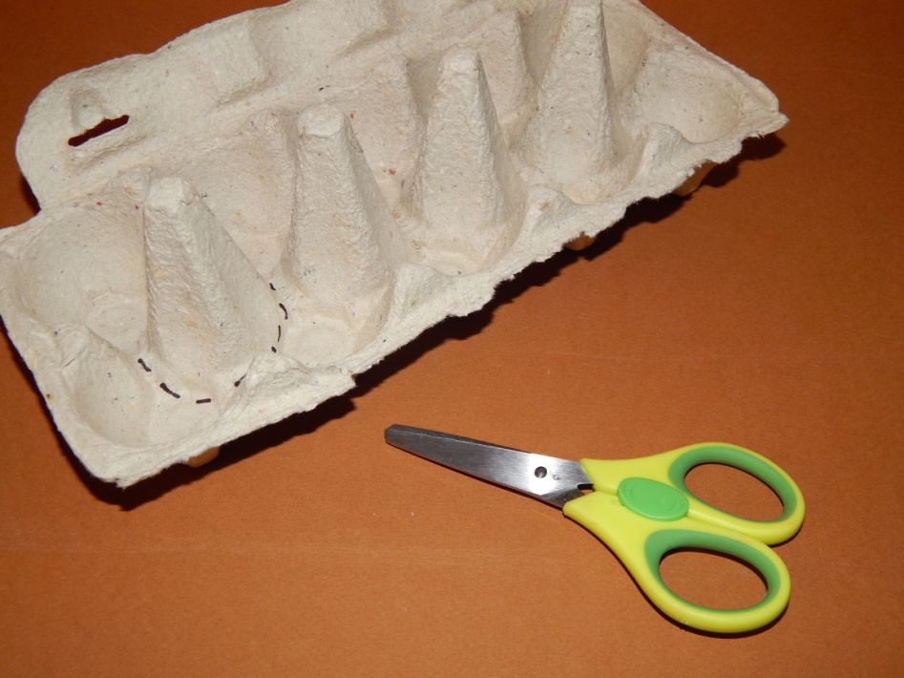
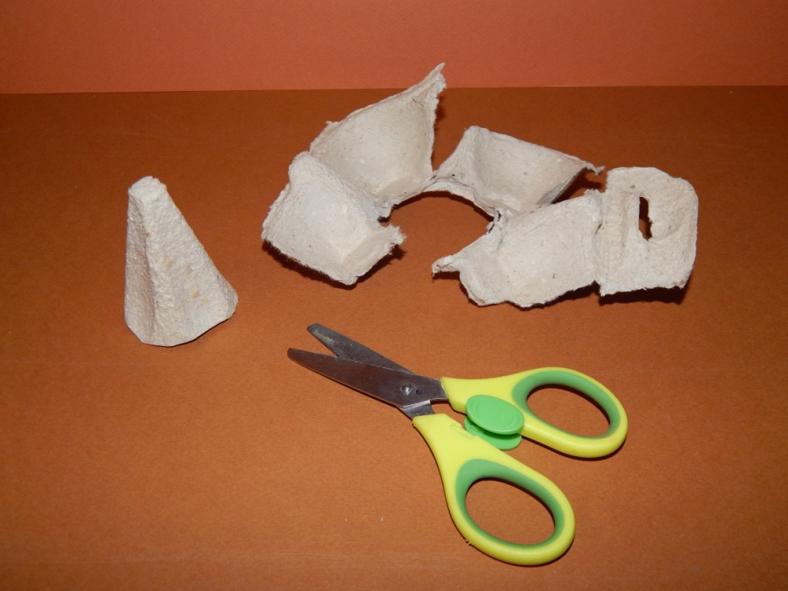
ЭТАПЫ ВЫПОЛНЕНИЯ:
1.
Берем ячейку из-под яиц, вырезаем с помощью ножниц (канцелярского ножа)
нужную часть, как показано на картинке.
!!! Чтобы вырезать нужные части необходимо прибегнуть к помощи взрослых и соблюдать правила безопасности при работе с острыми и режущими предметами.

Slide 4
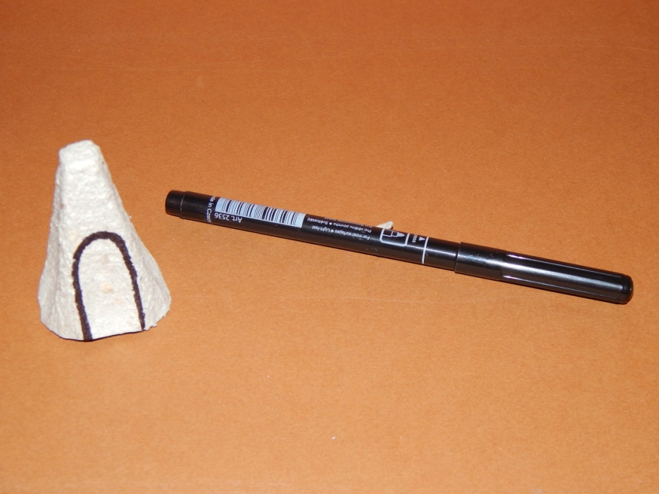
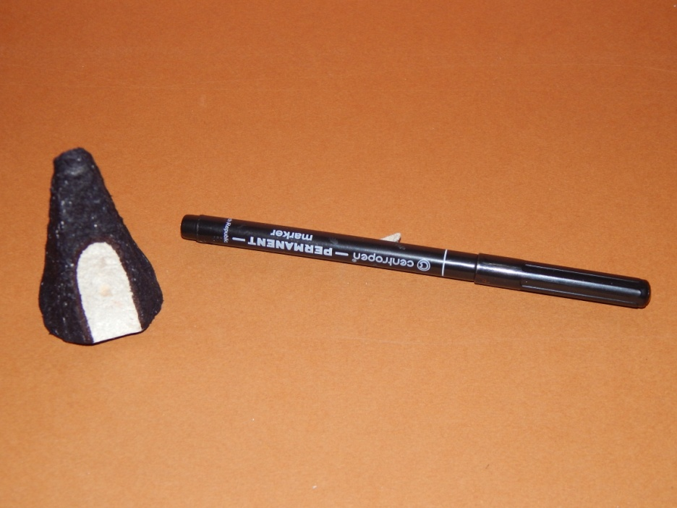
2.
Намечаем на получившейся заготовке с помощью карандаша или фломастера
границы животика пингвина, которые останутся не закрашенными, как показано на
картинке.
3.
Закрашиваем с помощью фломастера черного цвета всю оставшуюся поверхность,
как показано на картинке.

Slide 5
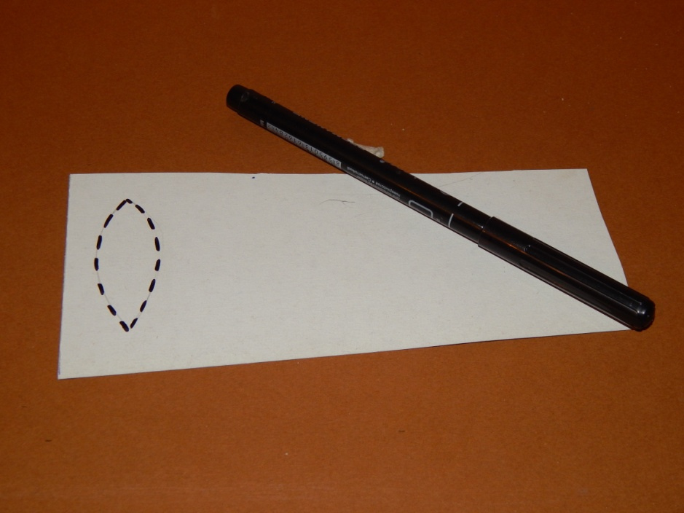
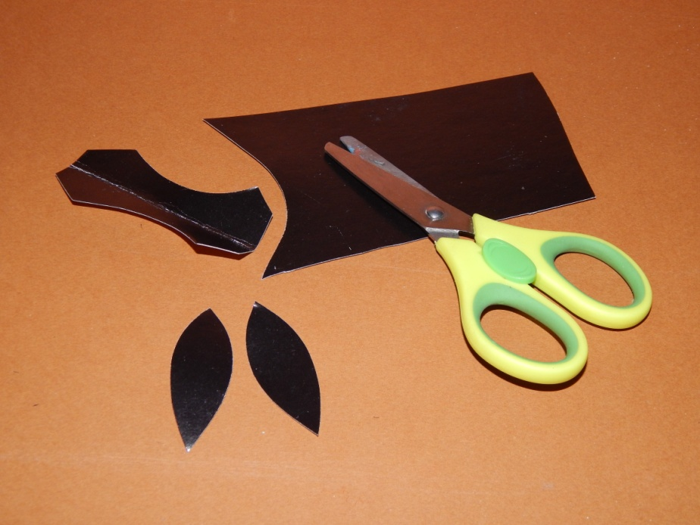
4.
Делаем крылья.
Берем лист картона черного цвета, отрисовываем на нем нужную форму крыльев, как
показано на картинке.
5.
Складываем картон пополам и вырезаем получившуюся заготовку по контуру.
Крылья готовы!

Slide 6
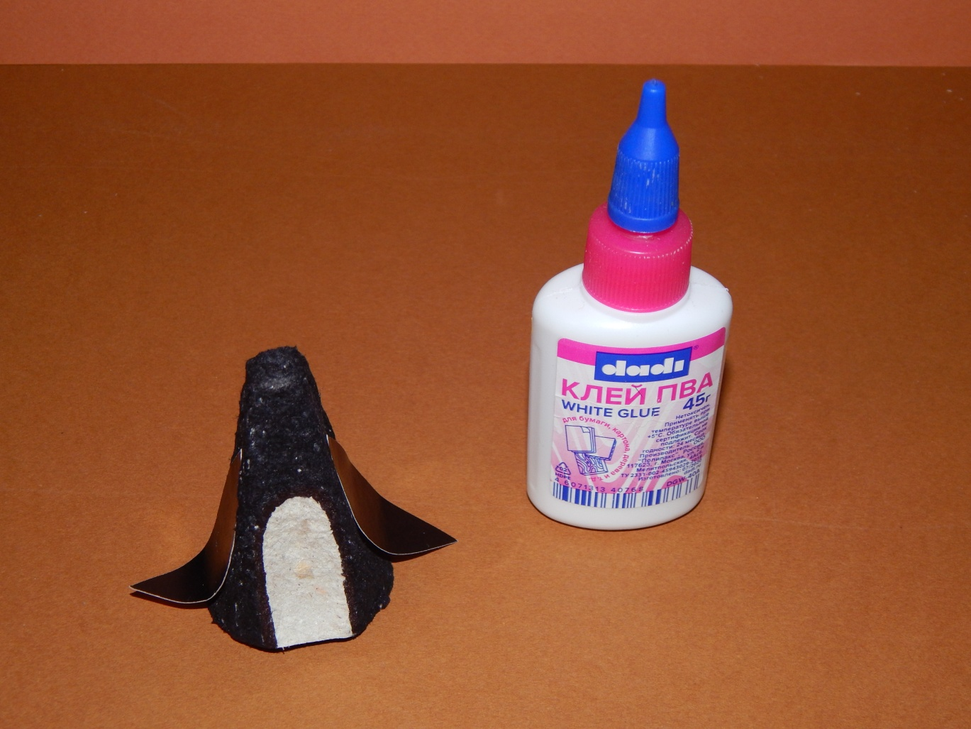
6.
Берем крыло промазываем один его край клеем и прикладываем к основной
заготовке, как показано на картинке. Тоже самое делаем и со вторым крылом.
Немного держим крылья пальцами, чтобы клей крепче сцепился с поверхностью
туловища. Даем заготовке немного высохнуть. После высыхания крыльям можно
придать нужную форму (слегка подогнув края к верху), как показано на картинке.

Slide 7
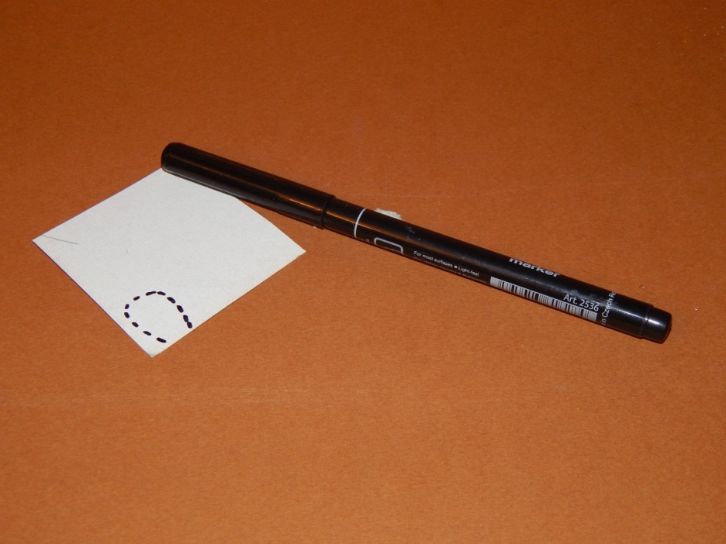
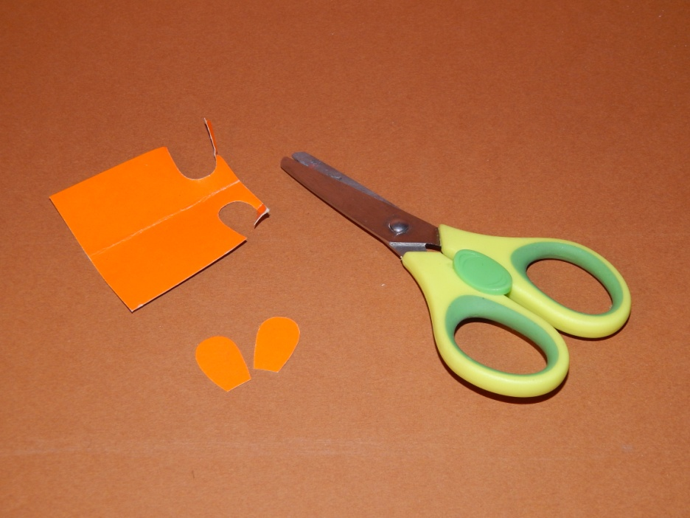
7.
Делаем лапки.
Берем лист картона оранжевого цвета, отрисовываем на нем нужную форму, как
показано на картинке.
8.
Складываем картон пополам и вырезаем получившуюся заготовку по контуру.
Лапки готовы!

Slide 8
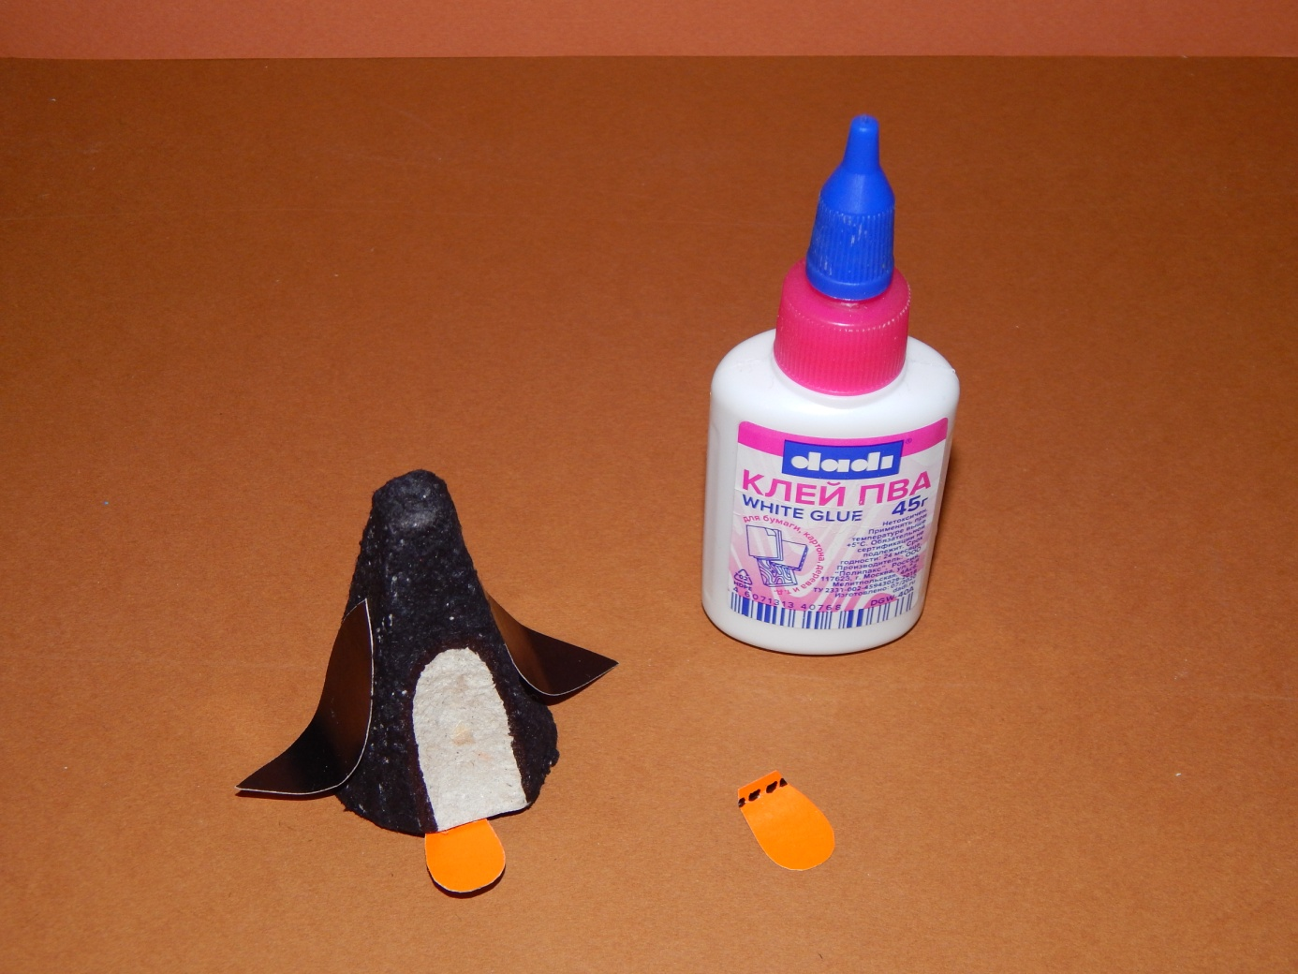
9.
Приклеиваем лапки. Чтобы лапки крепче держались, немного загибаем на себя край
(с узкой стороны), разворачиваем его обратно, промазываем край клеем и
подсовываем его внутрь основной заготовки. Тоже самое делаем и со второй лапкой.
Немного держим лапки пальцами, чтобы клей крепче сцепился с поверхностью
туловища. Даем заготовке немного высохнуть.
Линия сгиба

Slide 9
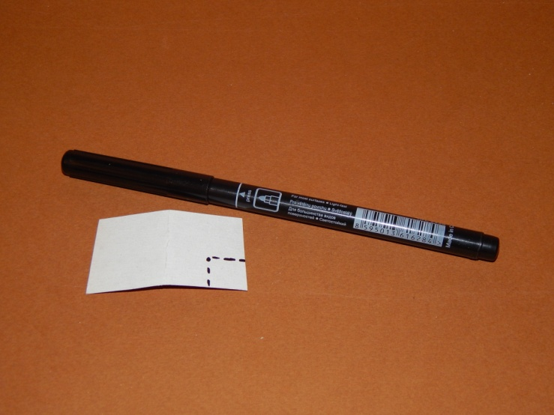
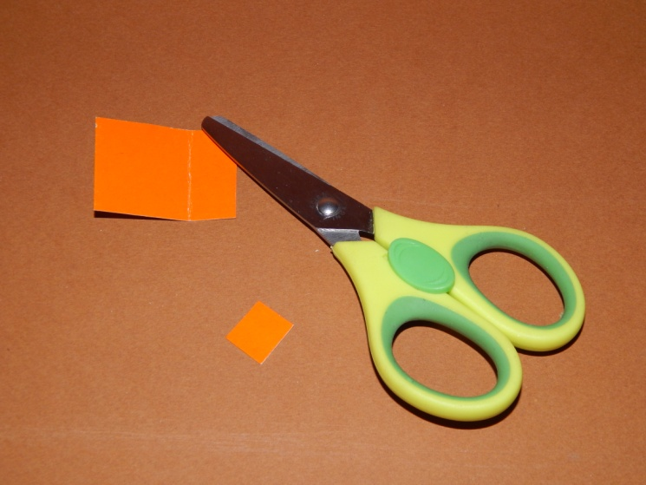
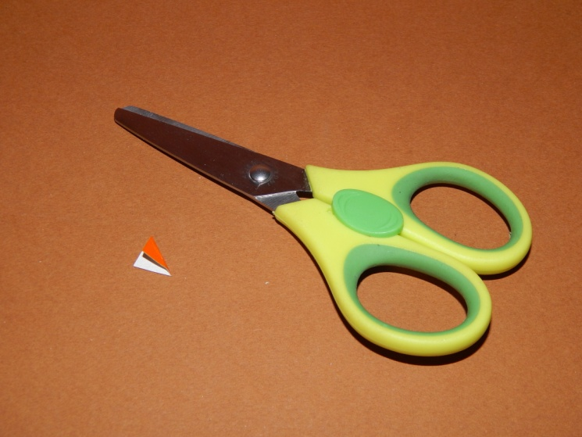
10.
Делаем клюв.
Берем лист картона оранжевого цвета, отрисовываем на нем нужную форму
(квадрат), как показано на картинке.
11.
Вырезаем с помощью ножниц заготовку по конкуру.
12.
Складываем получившийся квадрат по диагонали, как показано на картинке.
Неровности подравниваем с помощью ножниц. Клюв готов!

Slide 10
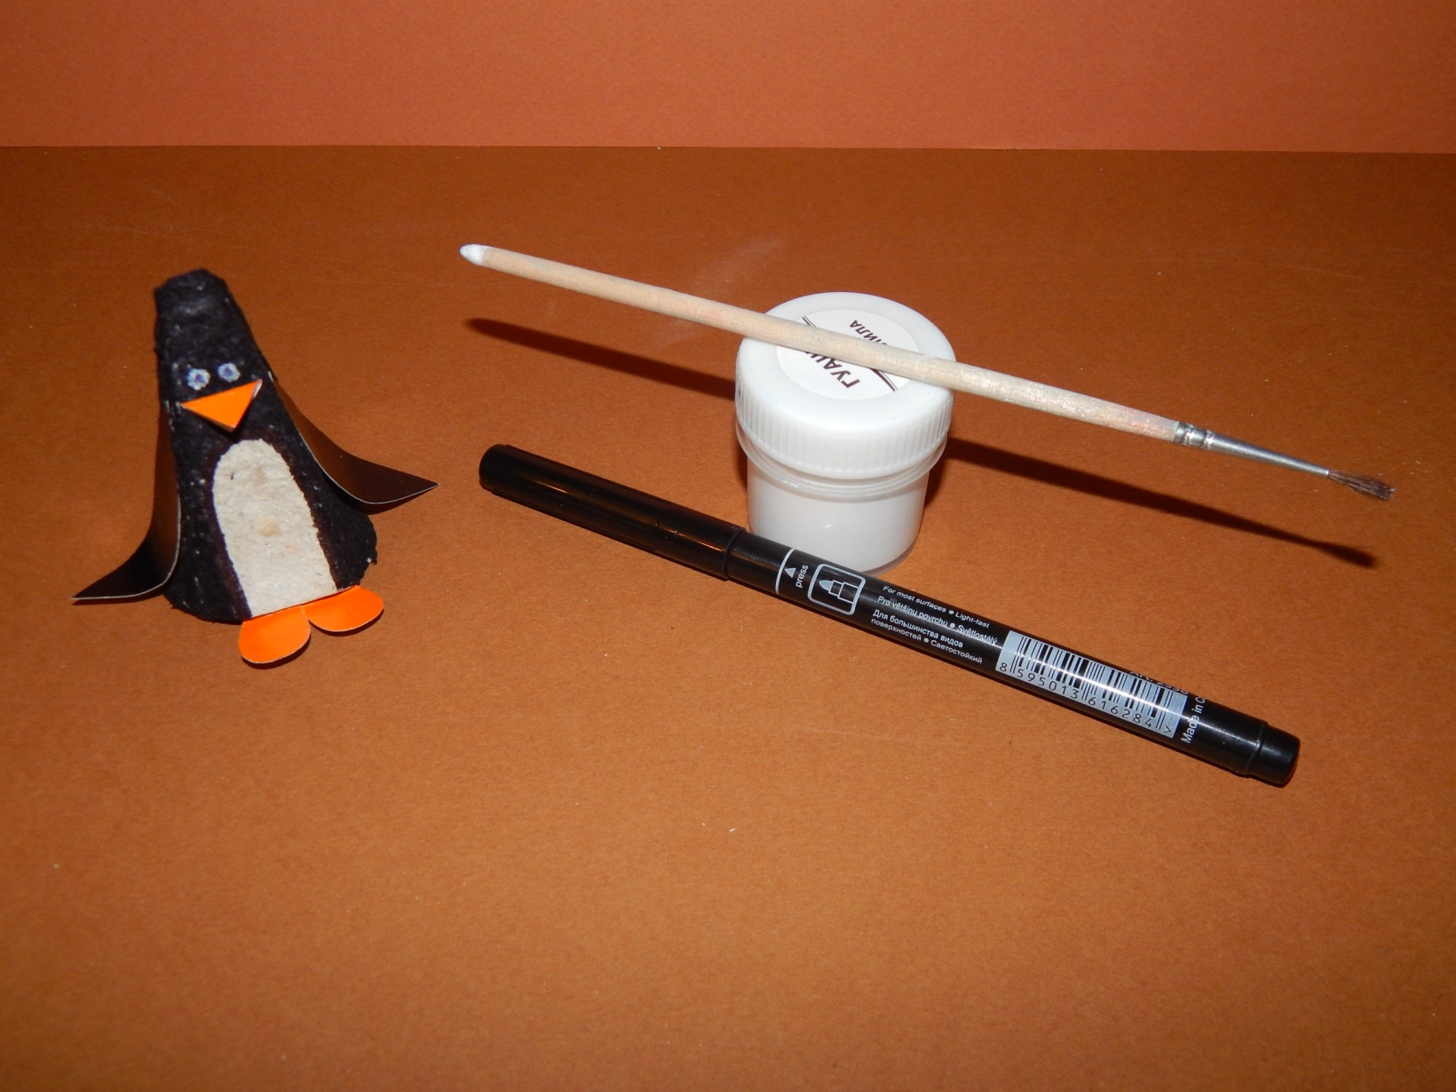
13.
Берем гуашь белого цвета, кисть (при рисовании мелких деталей можно использовать
обратную сторону кисти – ручку) и рисуем глаза (небольшие кружочки, точки), даем
заготовке глаз высохнуть. После высыхания дорисовываем с помощью фломастера
зрачки. Пингвин готов!

Slide 11
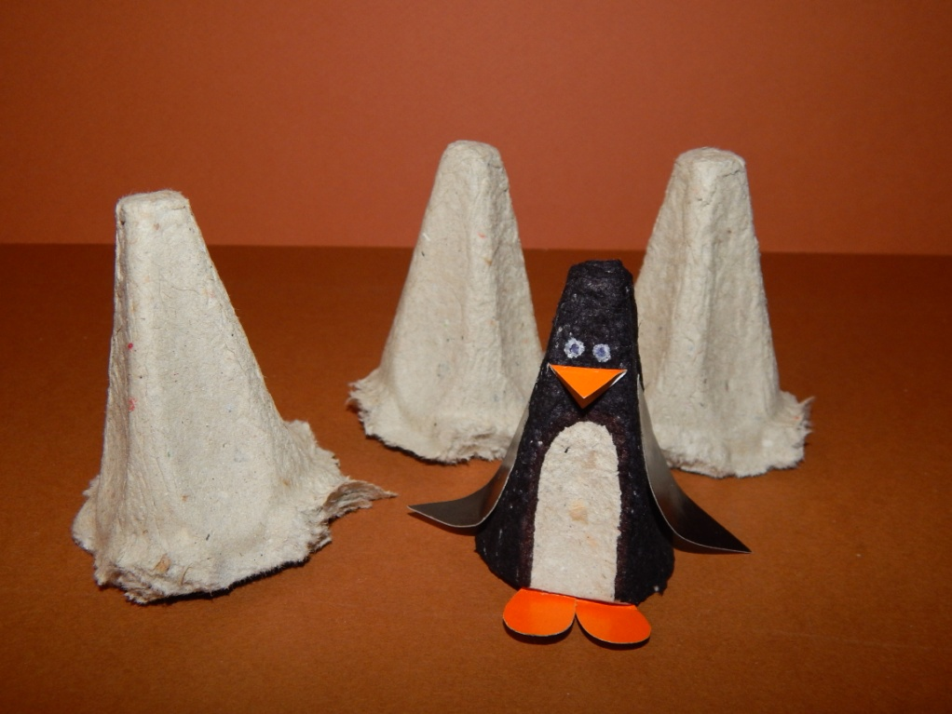
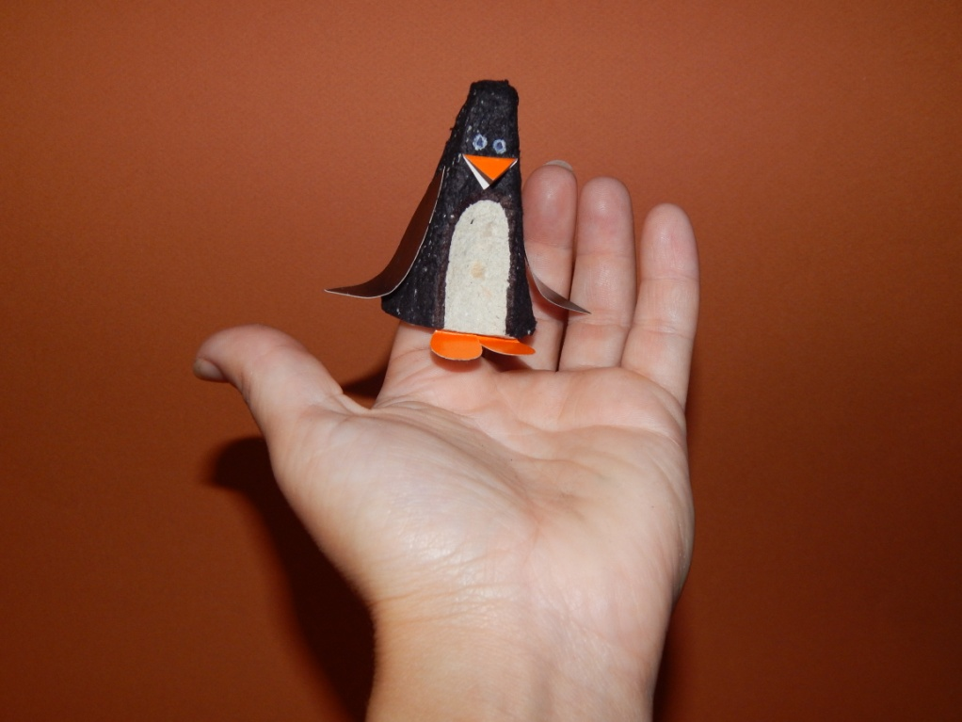
Получившийся пингвин может стать оригинальным подарком или
интересным атрибутом для пальчикового театра.

Slide 12
МБОУ «Ок им. Владимира Храброго»
(дошкольное отделение «Светлячок»), г. о. Серпухов
ПОДЕЛКА ИЗ ЯЧЕЕК ИЗ-ПОД ЯИЦ «ПИНГВИН»
(ДЛЯ ДЕТЕЙ 6-7 ЛЕТ)
Автор: воспитатель, высшей квалификационной категории
Макарова Светлана Валериевна

